Slide 1
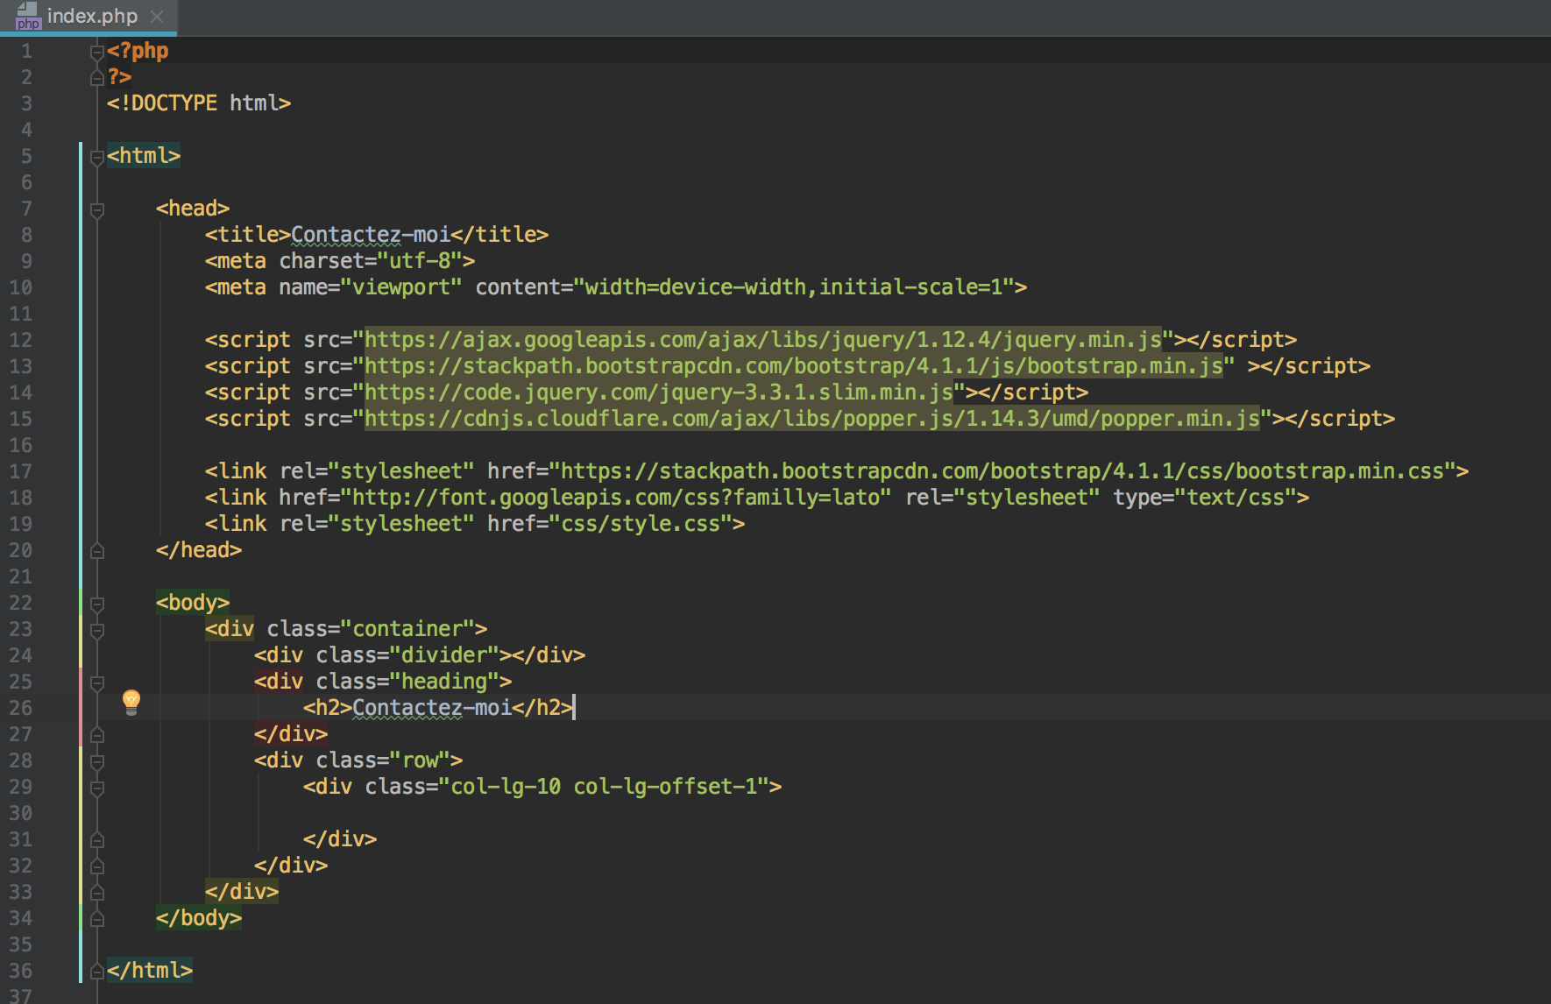
Config qui sert à gérer le responsive sur les différents support et device.
CDN de jquery,bootstrap et ajax.
Import fichier css.
Container est une class bootstrap qui gère le responsive en attribuant le nombres de colonnes disponible pour le composant
et le nombre de colonne a laisser de chaque coté.

Slide 2
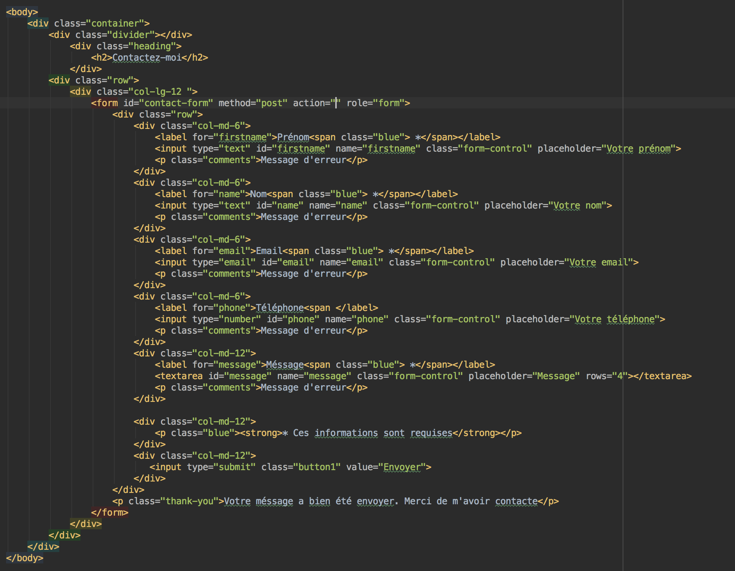

Slide 3
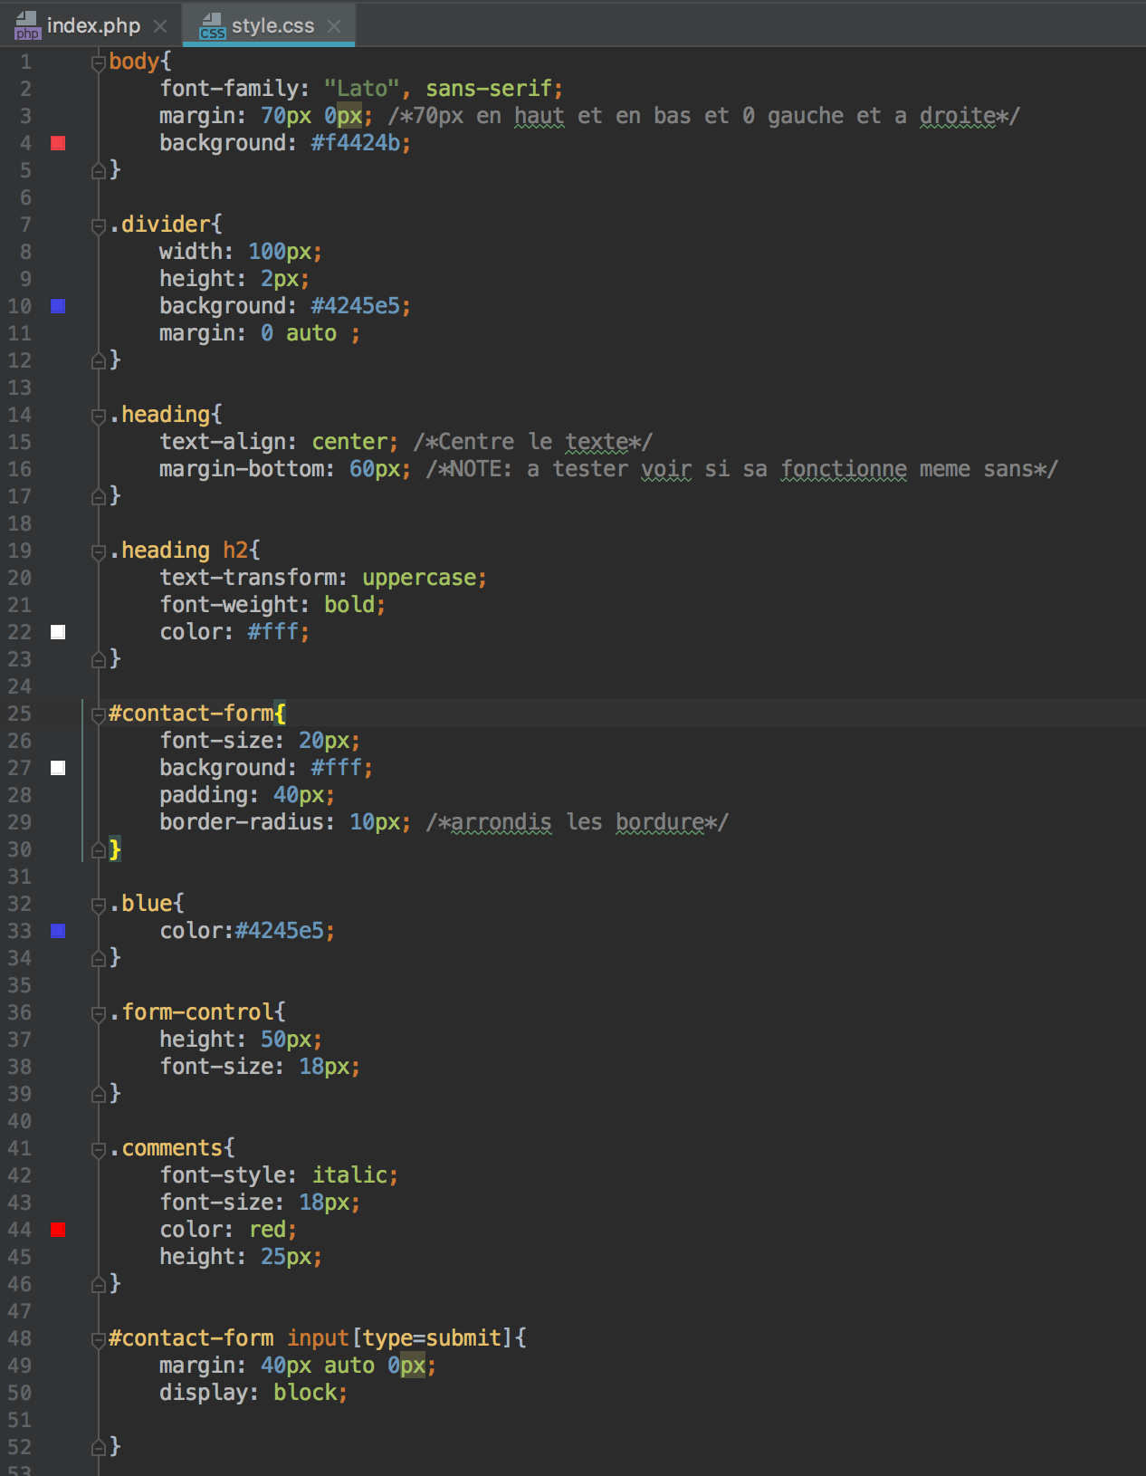
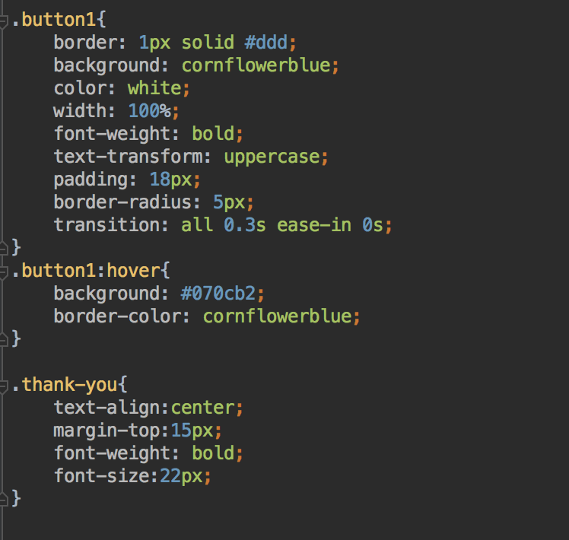
suite

